Slide 1
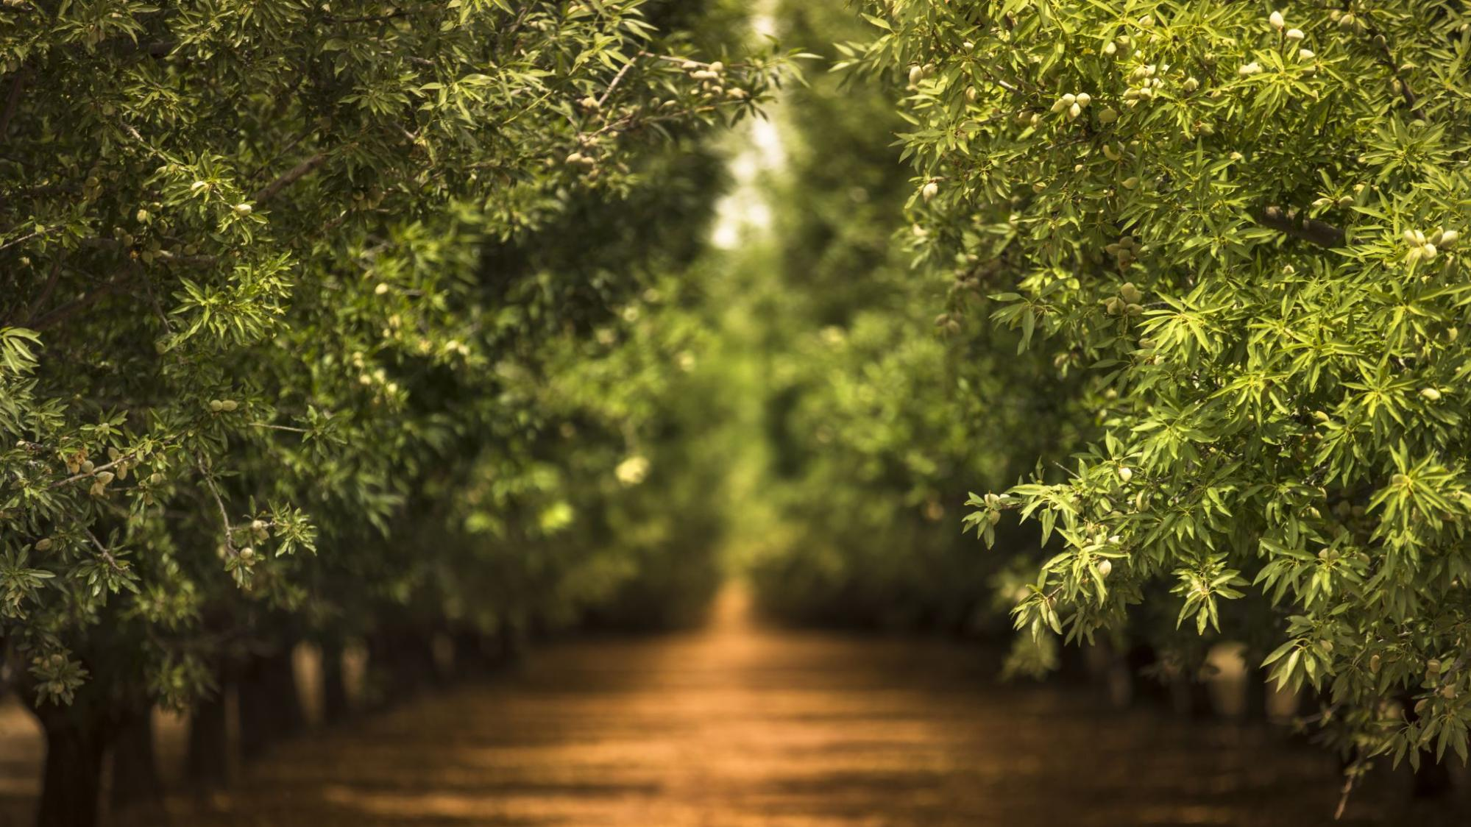
Ekologia i ochrona środowiska

Slide 2
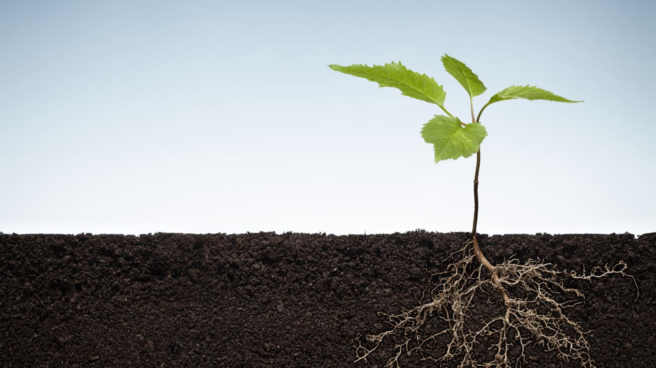
W tej prezentacji przedstawię:
Co to ekologia;
Dlaczego ekologia jest ważna w obecnych czasach;
Co może zrobić każdy z nas w trosce o naszą planetę.

Slide 3
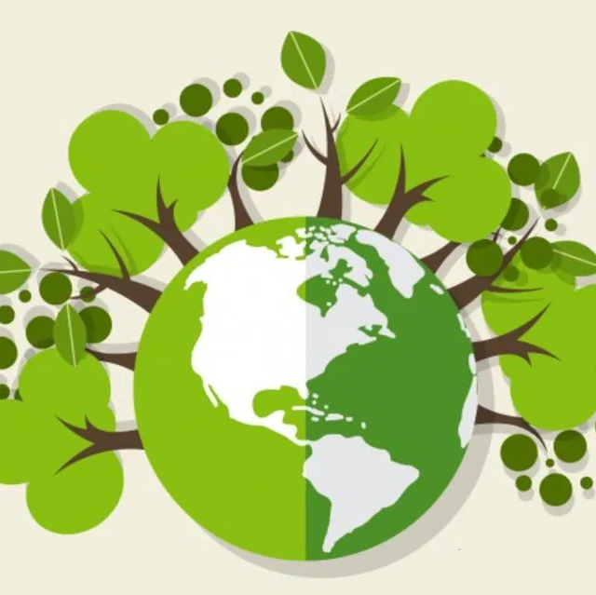
Czym jest ekologia?
Według Encyklopedii PWN, jest to nauka o strukturze i funkcjonowaniu przyrody na różnych poziomach organizacji, ekonomika przyrody. Obecnie jednak ekologia kojarzy nam się z działaniami, które pozytywnie wpływają na naszą planetę (np. segregacja śmieci). Ekologia jest bardzo ważną nauką, szczególnie w tych czasach.

Slide 4
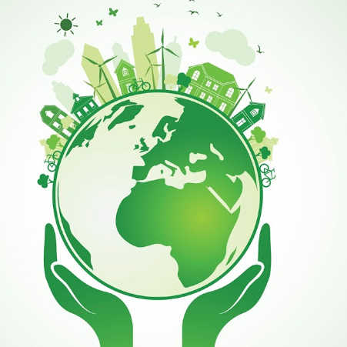
Dlaczego jest to takie ważne?
Wraz z rozwojem technologii, odkrywamy coraz więcej rozwiązań na ułatwienie naszej codzienności. Mimo tego, że są one często tańsze i przyjemniejsze, mogą być dużo gorsze dla środowiska. Między innymi z tego powodu występuje smog, ogromne zanieczyszczenia w oceanie, czy globalne ocieplenie. Może to być tragiczne w skutkach dla Ziemi oraz kolejnych pokoleń, które będą na niej żyć. Z tego powodu należy uświadamiać ludzi jak istotne jest dbanie o naszą planetę.

Slide 5
Mówi się, że jeśli nie zaczniemy się martwić o stan naszej planety i nie zmienimy naszego stylu życia na bardziej ekologiczny, to mogą czekać nas:
Klęski żywiołowe;
Znaczny wzrost temperatur;
Susze zagrażające rolnictwu;
Niedostatek wody.

Slide 6
Ale to nie wszystko. Może się także okazać, że czeka nas zupełnie inny los:
Wiele powodzi i ulew;
Ogromny spadek temperatur;
Kolejna epoka lodowcowa.

Slide 7
Zmiany klimatu są naturalne i obecnie nie możemy ich zatrzymać. Jednak w tych czasach następują one najszybciej w całej historii. Można zatem bardzo łatwo wywnioskować, że wina w dużej mierze leży po stronie ludzi. Musimy jak najszybciej wprowadzić zmiany do naszej codzienności, aby to zmienić. No właśnie, ale co możemy zrobić?

Slide 8
Co możemy zrobić, by temu zapobiec?

Slide 9
Jest to bardzo ważne pytanie, które powinien sobie zadać każdy z nas. Wszyscy zgadzamy się co do tego, że stan naszej planety się pogarsza, jednak aby zmienić świat, należy zacząć od siebie. Co możesz zrobić, aby zmienić nasz świat na lepsze? Aby nie niszczyć naszej planety? Oto kilka nawyków, które powinieneś wprowadzić do swojej codzienności:

Slide 10
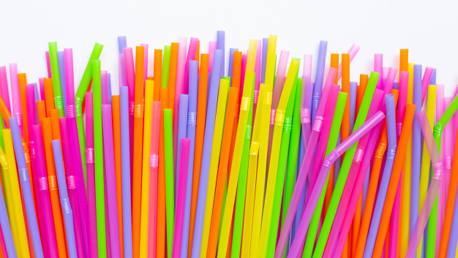
Zaprzestanie używania plastikowych słomek
Są one bardzo niebezpieczne dla zwierząt morskich, które mogą je połknąć I się nimi udusić, a przy okazji przyczyniają się do zanieczyszczenia środowiska.

Slide 11
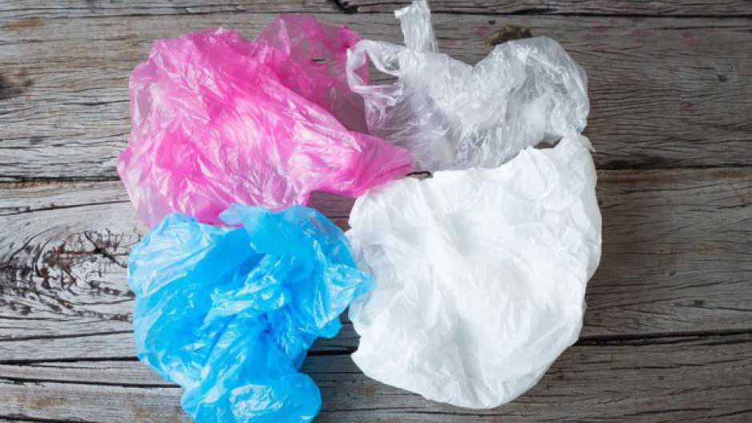
Ograniczenie używania plastiku
Używanie wielorazowych siatek na zakupy, czy wielorazowych butelek z filtrem jest bardzo ważnym krokiem. Im mniej plastiku będziemy używać, tym mniej zanieczyszczone będzie środowisko.

Slide 12
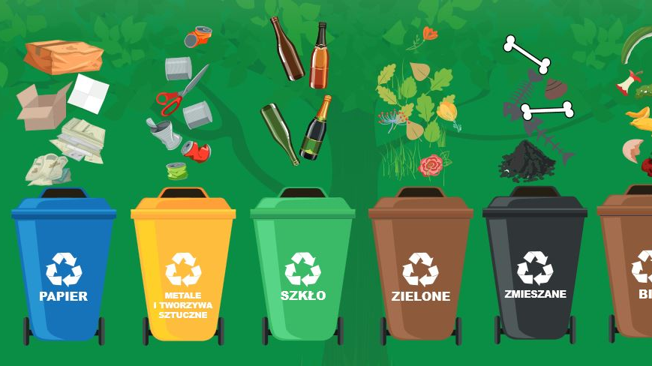
Segregacja śmieci
Sortowanie śmieci oraz późniejsze odzyskiwanie z nich różnych surowców to skuteczna metoda, by zapobiec stopniowemu przepełnianiu się składowisk odpadów. Recykling umożliwia nam ponadto wyraźne ograniczenie zużycia surowców naturalnych różnego typu.

Slide 13
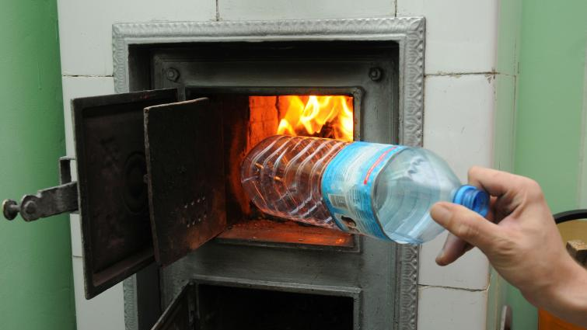
Nie palenie śmieciami
Takie zachowanie prowadzi do poważnego zanieczyszczenia powietrza. Może to powodować poważne choroby układu oddechowego u ludzi, ale I u zwierząt. Między innymi przez takie działania mamy styczność ze smogiem.

Slide 14
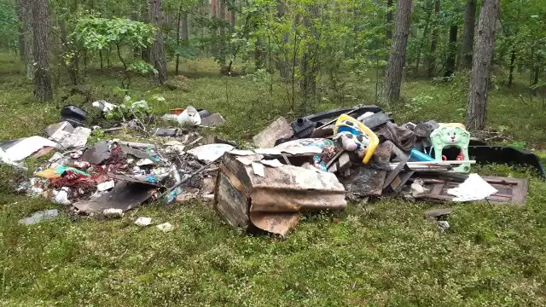
Nie zaśmiecanie
Sądzę, że jest to dla wielu oczywiste, jednak warto o tym wspomnieć. Jest to zagrożeniem nie tylko dla środowiska (gdyż niektóre śmieci rozkładają się nawet tysiącami lat), ale I dla zwierząt zamieszkujących zaśmiecone tereny (np. Lasy).

Slide 15
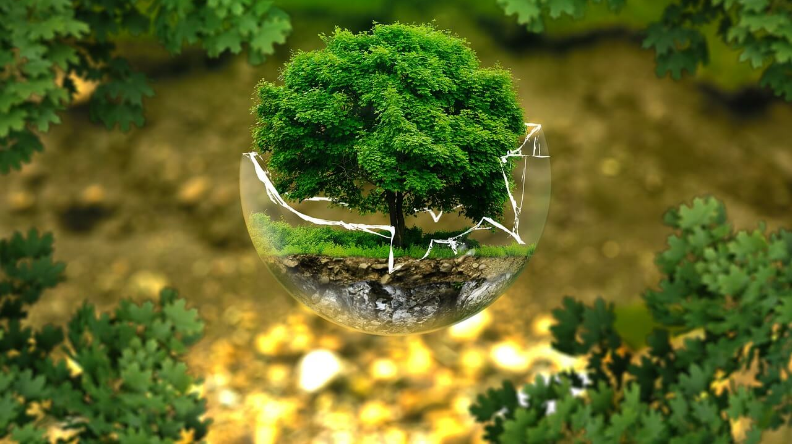
Dbanie o naszą planetę jest bardzo ważne. Róbmy to dla siebie i dla innych. Wspólnie zmieniajmy świat na lepsze.

Slide 16
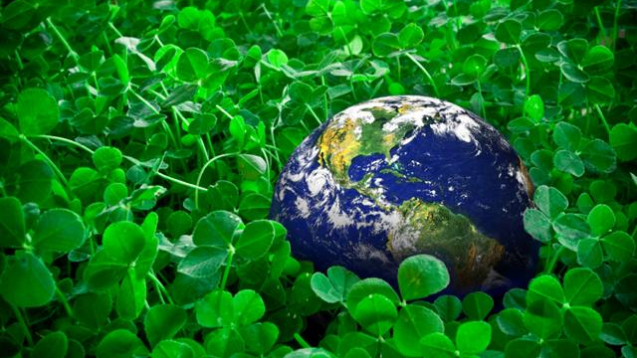
Dziękuję za uwagę ♥
Anna Łazińska kl. 2Ap

